Slide 2

آزمايش هاي روسازي در پروژه‌هاي عمراني
مدرس دوره :نکیسا احمدی پور

Slide 3
كنترل مشخصات فني لايه‌هاي بستر، اساس و زيراساس
دانه‌بندي خاك
ريزدانه
لاي و رس
درشت‌دانه
ماسه و شن
مکانيکي (الک)
دانه بندي خاک
هيدروليکي (هيدرومتري) ذرات کوچکتر از 0.075mm

Slide 4
كنترل مشخصات فني لايه‌هاي بستر، اساس و زيراساس
دانه‌بندي خاك
4 #
شن
شماره الک : تعداد روزنه هاي الک در 1 اينچ ( 2.5 cm )
10 #
ماسه
شماره الک | اندازه روزنه ( mm )
4 # | mm4.750
10 # | mm2.000
40 # | mm0.425
50 # | mm0.300
100 # | mm0.150
200 # | mm0.075
40 #
50 #
100 #
200 #
ريزدانه
PAN

Slide 5
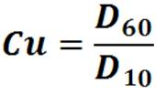

كنترل مشخصات فني لايه‌هاي بستر، اساس و زيراساس
دانه‌بندي خاك
حداكثر اندازه ذرات : اندازه‌اي که % 100 مصالح از آن عبور کرده است .
D10 : قطر موثر ، قطري است که % 10 مصالح از آن کوچکتر است . ( %10 رد مي شود )
D30: قطري است که % 30 مصالح از آن کوچکتر است .
:D60قطري است که % 60 مصالح از آن کوچکتر است .
ضريب يکنواختي
ضريب خميدگي

Slide 6
كنترل مشخصات فني لايه‌هاي بستر، اساس و زيراساس
مقاومت خاك بستر
طبقه‌بندي خاك بستر، شاخصي جهت نشان دادن چگونگي رفتار احتمالي خاك به عنوان زيربنا براي روسازي فراهم مي‌آورد. با اين حال اين شاخص رفتار، تقريبي است.
رفتار واقعي را مي‌توان تا حد زيادي بر اساس مقاومت خاك پيش‌بيني نمود.
مقاومت بستر با آزمايش نسبت باربري كاليفرنيا (CBR) اندازه‌گيري مي‌شود.
اين آزمايش به دو روش صحرايي و آزمايشگاهي انجام مي‌شود.
براي شبيه‌سازي شرايط اجرا، CBR به روش اشباع اندازه‌گيري مي‌شود.

Slide 7
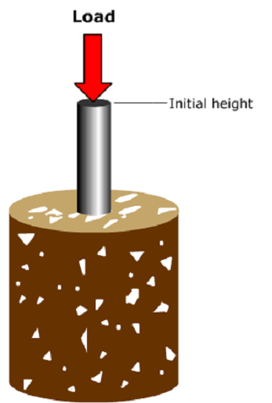
كنترل مشخصات فني لايه‌هاي بستر، اساس و زيراساس
مقاومت خاك بستر CBR -
متداول ترين روش تعيين مقاومت نسبي خاكها براي راهسازي
طبق تعريف، CBRيك خاك نسبت نيروي لازم براي فرو بردن پيستوني با شكل معين و به عمق معين در خاك مورد آزمايش به نيروي لازم براي فرو بردن همان پيستون و به همان عمق در مصالح استاندارد است.

Slide 8
كنترل مشخصات فني لايه‌هاي بستر، اساس و زيراساس
مقاومت خاك بستر CBR -
مصالح استاندارد، سنگ شكسته استانداردي است كه فشار لازم براي فرو بردن پيستون آزمايش در آن براي مقادير نفوذ 2.5 و 5 ميليمتر به ترتيب برابر 70 و 105 كيلوگرم بر سانتيمتر مربع باشد.
CBR براي 2.5 ميليمتر نفوذ گزارش مي‌شود ولي اگر براي 5 ميليمتر نفوذ بيشتر باشد، CBR مربوط به 5 ميليمتر نفوذ براي نمونه مورد نظر گزارش مي‌شود.

Slide 9

كنترل مشخصات فني لايه‌هاي بستر، اساس و زيراساس
تراكم خاك بستر
آزمايش تراكم بر اساس روش پروكتور انجام مي‌شود.
درصد تراكم برابر است با نسبت تراكم اندازه‌گيري شده در محل به حداكثر تراكم بدست آمده در آزمايشگاه ضربدر100

Slide 10



كنترل مشخصات فني لايه‌هاي بستر، اساس و زيراساس
تراکم در آزمايشگاه : بدست آوردن بهينه و ( وزن مخصوص خشک حداکثر )
در آشتو چنين استانداردي داريم :
آشتو :
چکش
ارتفاع
لايه
ضربات هر لايه
2.5 kg
30 cm
3
25
10-15 CM
چکش
30 CM
11 CM
2.5 kg

Slide 11
كنترل مشخصات فني لايه‌هاي بستر، اساس و زيراساس
اساس و زيراساس
به منظور تأييد مصالح دانه‌اي مورد نظر براي بكارگيري در لايه‌هاي روسازي آسفالتي، آزمايشهاي زير بايد بر روي آنها انجام پذيرد:
دانه‌بندي
درصد شكستگي
خصوصيات خميري
سختي
دوام
تميزي

Slide 12
كنترل مشخصات فني لايه‌هاي بستر، اساس و زيراساس
دانه‌بندي اساس و زيراساس
به منظور تأييد دانه‌بندي مصالح سنگي مورد نظر براي بكارگيري در لايه‌هاي اساس و زيراساس، آزمايش دانه‌بندي بايد بر روي آنها انجام پذيرد.
روش انجام آزمايش قبلاً توضيح داده شد.
آيين‌نامه‌هاي مختلف،‌ حدود مشخصي را به صورت مشخص و با رواداري معلوم براي هر كدام از لايه‌هاي روسازي اعلام مي‌كنند. در صورتي كه دانه‌بندي موجود با هيچكدام از حدود ارائه‌شده مطابقت نداشته باشد، بايد نسبت به اصلاح دانه‌بندي اقدام نمود.

Slide 13
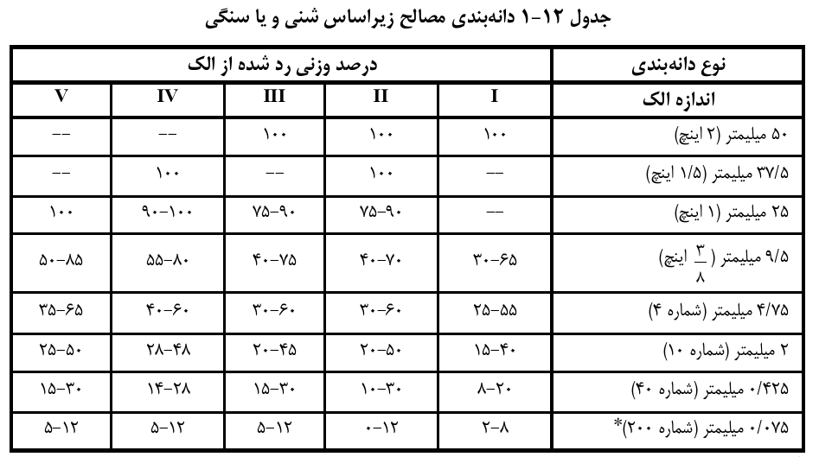
كنترل مشخصات فني لايه‌هاي بستر، اساس و زيراساس

Slide 14
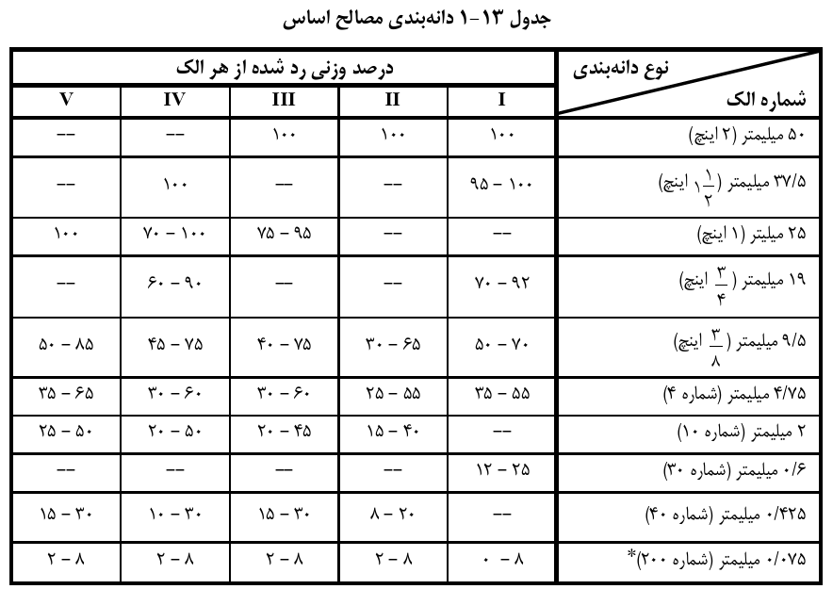
كنترل مشخصات فني لايه‌هاي بستر، اساس و زيراساس

Slide 15
كنترل مشخصات فني لايه‌هاي بستر، اساس و زيراساس
شكستگي اساس و زيراساس
مصالح سنگي شكسته شده استقامت و قدرت باربري بيشتري نسبت به مصالح رودخانه‌اي با همان دانه‌بندي دارند.
مصالح سنگي شكسته شده همواره گران تر از مصالح رودخانه‌اي غيرشكسته هستند.
ميزان شكستگي با آزمايش تعيين درصد شكستگي به دست مي‌آيد.
در اين آزمايش سنگدانه هاي مانده بر روي الك شماره 4 از كل نمونه جدا مي‌شود. تك تك دانه ها مورد بررسي قرار مي‌گيرند.
درصد شكستگي دانه‌ها از تقسيم وزن دانه‌هايي كه وجه شكسته دارند به كل وزن دانه‌ها به دست مي‌آيد.

Slide 16
كنترل مشخصات فني لايه‌هاي بستر، اساس و زيراساس
خصوصيات خميري اساس و زيراساس
حدود اتربرگ :
جامد
Soild
نيمه جامد
Semisoild
خميري
Plastic
مايع
liquid
افزايش ميزان رطوبت
Shrinkage
Limit
حد انقباض
Plastic
Limit
حد خميري
liquid
Limit
حد مايع

Slide 17

كنترل مشخصات فني لايه‌هاي بستر، اساس و زيراساس
آزمايش حد مايع : با چرخاندن اهرم به قدري بالا رفته و روي پايه اي که از پلاستيک سخت است سقوط ميکند درصد رطوبتي که به ازاي آن به علت 25 ضربه فنجان ، شيار ايجاد شده در نمونه داخل فنجان بست مي شود ، حد مايع ( حد رواني ) خوانده مي‌شود .
شعاع : 54 mm
11 mm
نمونه خاک
8 mm
2 mm
پايه از لاستيک سخت
آزمايش حد مايع / دستگاه کاساگرانده
ادامه در صفحه بعد

Slide 18
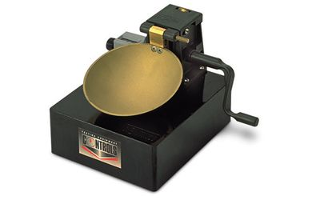
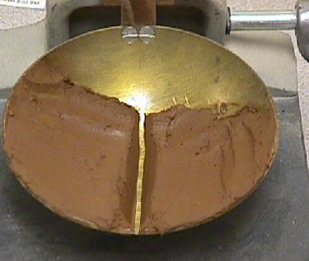
كنترل مشخصات فني لايه‌هاي بستر، اساس و زيراساس

Slide 19

كنترل مشخصات فني لايه‌هاي بستر، اساس و زيراساس
حداقل چهار بار آزمايش را براي تنظيم رطوبت خاک انجام مي دهيم ، مثلا اگر شيار با 34 ضربه بسته شد ، نشان ميدهد که خاک ما خشک است ، پس بايد آب بيشتر اضافه کنيم :
10
20
25
30
40
50

Slide 20

كنترل مشخصات فني لايه‌هاي بستر، اساس و زيراساس
خصوصيات خميري اساس و زيراساس
حد خميري (PL) : درصد رطوبتي است که فتيله اي به قطر 1/8 اينچ (3 ميليمتر) از همه طرف ترک بخورد و شروع به خرد شدن بکند .
نشانه خميري
مقادير مجاز دامنه خميري و حد رواني مصالح روسازي آيين‌نامه
اساس | زيراساس | خصوصيات خميري
25 | 25 | حد رواني
4 | 6 | دامنه خميري

Slide 21
كنترل مشخصات فني لايه‌هاي بستر، اساس و زيراساس
سختي اساس و زيراساس
مصالح شني لايه‌هاي زيراساس، اساس و رويه بايد در برابر وزن وسايل نقليه سنگين و وزن غلتكها مقاومت كافي داشته و در اثر وزن آنها نبايد خرد شوند.
سختي مصالح با آزمايش سايش لوس آنجلس تعيين مي‌شود.
مقدار معيني از مصالح درشت دانه به همراه تعداد معيني گوي فلزي به قطر و وزن مشخص در داخل استوانه ريخته مي‌شود
با سرعت 30 دور در دقيقه و به تعداد 500 دور مي‌چرخد.
در حين چرخش، برخورد با گوي سبب خردشدن و ساييدگي مصالح مي‌شود

Slide 22
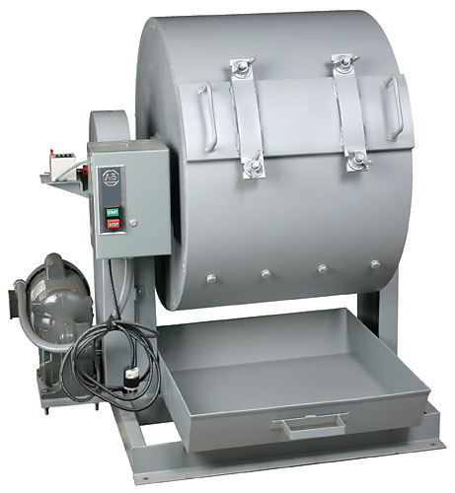
كنترل مشخصات فني لايه‌هاي بستر، اساس و زيراساس
سختي اساس و زيراساس
هرچه سختي مصالح بيشتر باشد،‌ كمتر ساييده مي‌شوند.
مصالح خرد و ساييده شده با الك شماره 12 (1.7 ميليمتر) از بقيه جدا مي‌شوند.
درصد ساييدگي از تقسيم وزن مصالح عبوري از الك 12 به كل وزن نمونه به دست مي‌آيد.

Slide 23
كنترل مشخصات فني لايه‌هاي بستر، اساس و زيراساس
دوام اساس و زيراساس
این آزمایش با هدف سلامت سنگدانه ها در مقابل سولفاته و شرایط جوی برای استفاده در بتن و آسفالت و رویه‌های آسفالتی بکار برده می شود.
در این آزمایش سنگدانه ها را در سیکلهای تکراری (معمولاً 5 سيكل) در محلول سولفات سدیم یا سولفات منیزیم اشباع و منجمد كرده و سپس خشک و توزین کرده، افت وزنی ناشی از تماس سنگدانه‌ها اندازه‌گیری می‌شود.
اين آزمایش در شناسایی سنگدانه‌هایی که خلل و فرج زیادی داشته و بسیار تحت تاثیر هوازدگی می باشند مناسب است.
مصالح سنگي در برابر سولفات منيزيم مقاومت كمتري در مقايسه با سولفات سديم از خود نشان مي دهد و لذا ميزان افت آنها بيشتر است.

Slide 24
كنترل مشخصات فني لايه‌هاي بستر، اساس و زيراساس
تميزي اساس و زيراساس
مصالح سنگي آسفالت بايد تميز باشد و از هر گونه مواد خارجي و مضر از قبيل مواد آلي سنگهاي نرم و كم دوام و خاك رس عاري باشد.
براي تعيين مقدار نسبي خاك رس و مواد ريز دانه در مصالح سنگي از آزمايش هم ارز ماسه استفاده مي شود
در حين آزمايش مقدار معيني از مصالح سنگي رد شده از الك شماره 4 در آبي كه حاوي مقدار معيني از كلرور كلسيم، گليسيرين و فورمالده‌ايد است قرار داده شده و با تكان دادن شديد استوانه مدرج حاوي نمونه و آب مواد رسي و ريز دانه چسبيده به دانه هاي ماسه از آن جدا مي شود.

Slide 25
كنترل مشخصات فني لايه‌هاي بستر، اساس و زيراساس
تميزي اساس و زيراساس
سپس با استفاده از جريان آب تحت فشاري كه حاوي مواد تسريع كننده فوق الذكر است و توسط لوله مخصوصي از ته نمونه جريان مي يابد مواد رسي و ريزدانه نمونه از ماسه جدا شده و به صورت معلق در بالاي لايه ماسه قرار مي گيرد.
مصالح سنگي كه در روسازي به كار مي رود نبايد بيش از حد مجاز مواد رسي و ريزدانه داشته باشد به عبارت ديگر ضريب هم ارز ماسه در اين مصالح نبايد از حدي كمترباشد.
SE= Hs / Hc *100
Hs ارتفاع ستون ماسه ته‌نشين شده وHc ارتفاع ستون مواد رسي و ريزدانه

Slide 26
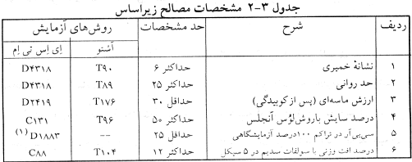
كنترل مشخصات فني لايه‌هاي بستر، اساس و زيراساس
مشخصات فني زيراساس

Slide 27
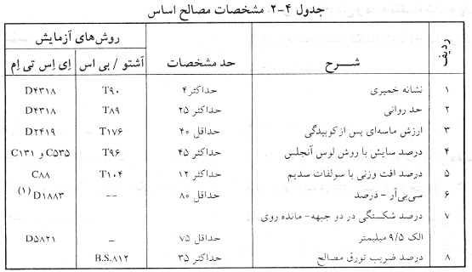
كنترل مشخصات فني لايه‌هاي بستر، اساس و زيراساس
مشخصات فني اساس

Slide 28
قيرها
مشخصات قير
۱-درجه نفوذ: آزمایش درجه نفوذ برای تعیین سختی قیر مورد استفاده قرار می‌گیرد. در این آزمایش از یک سوزن استاندارد تحت اثر بار ۱۰۰ گرمی در مدت ۵ ثانیه به داخل قیر در دمای ۲۵ درجه نفوذ می‌کند. مقدار نفوذ برحسب دهم میلی متر درجه نفوذ نامیده می‌شود. هر چه درجه نفوذ کم تر باشد قیر سخت تر است.
در ايران فقط دو نوع قير خالص با درجه نفوذ 60-70 و 85-100 توليد مي‌شود
۲-گرانروی : هر چه کندروانی قیر بیشتر باشد خواص جامد بیشتری از خود نشان می‌دهد. واضح است در دماهای بالاتر کندروانی کم تر است. این مشخصه قیر با دستگاه سی بولت فیورل و به روش کینماتیکی اندازه گیری می‌شود.

Slide 29
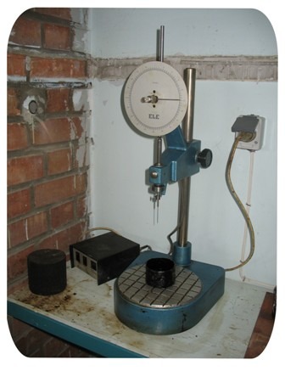
قيرها
آزمایش درجه نفوذ برای تعیین سختی قیر

Slide 30
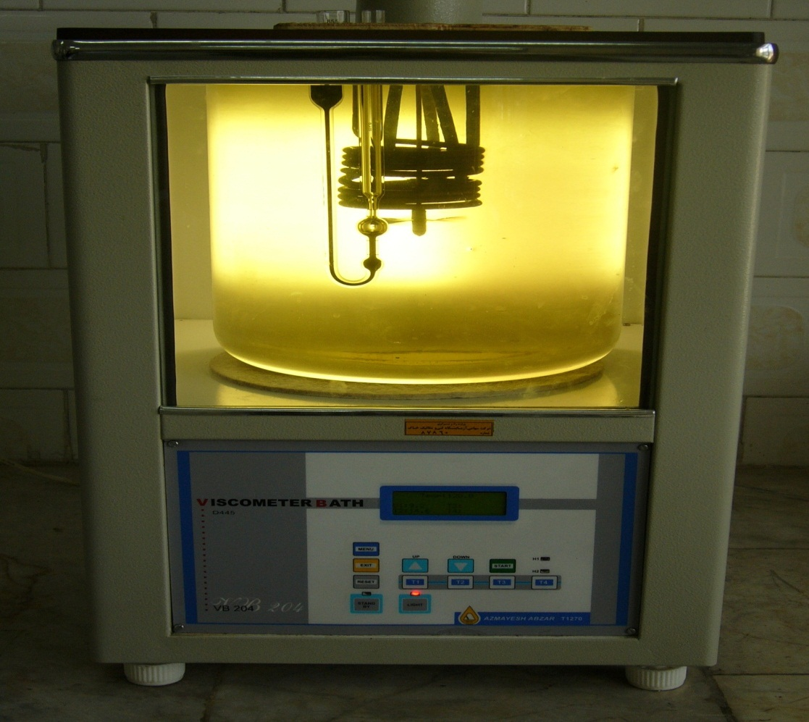
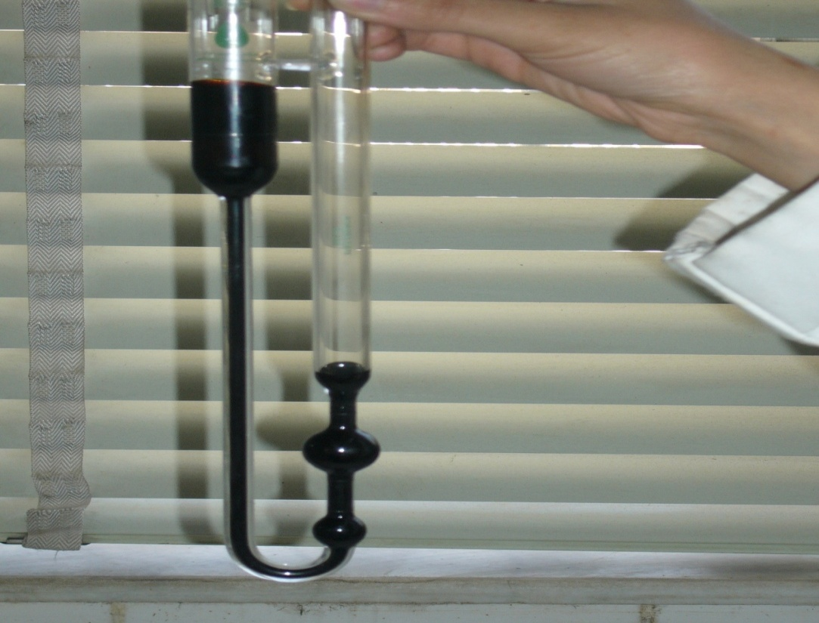
آزمايش ويسكوزيته قير
(به منظور تعیین محدوده دمای اختلاط وتراکم آسفالت)
ASTM D2170
زماني كه طول مي كشد حجم ثابتي از قير در دماي مشخص در دستگاه ويسكوزيته جابجا شود ( برحسب سانتی استوکس).

Slide 31
قيرها
مشخصات قير
۳-درجه اشتعال : درجه اشتعال دمایی است که اگر قیر به آن دما برسد، گازهای متصاعد از آن با نزدیک شدن شعله، مشتعل می‌شوند و در سطح آن شعله به وجود می‌آید. حداکثر دمایی که می‌توان قیر را در کارگاه گرم کرد به درجه اشتعال محدود می‌باشد.
۴-افت وزنی : افت وزنی قیر در دمای بالا، در اثر تبخیر قسمتی از روغن‌ها و ترکیبات نفتی آن می‌باشد. این مشخصه نیز از خواص مهم قیر است. افت وزنی قیر در اُوِن در دمای ۱۶۳ درجه سانتی گراد و در مدت ۵ ساعت (شرایط تقریبی پخت آسفالت) اندازه گیری می‌شود.

Slide 32
قيرها
مشخصات قير
۵-شکل پذیری یا انگمی : اگر نمونه‌ای از قیر با سطح مقطع ۱ سانتی متر مربع را با سرعت ۵ سانتی متر/دقیقه بکشیم، مقدار افزایش طول نمونه را قبل از پاره شدن خاصیت انگمی قیر گویند.
۶-درجه خلوص : می‌دانیم حلال قیر تترا کلرور کربن و سولفور کربن است. بنابراین اگر نمونه‌ای از قیر را در هر یک از این مواد حل کنیم، ناخالصی‌های آن باقی می‌ماند و از آن جا درجه خلوص قیر را می‌توانیم تعیین کنیم.
۷-درجه نرمی : درجه نرمی دمایی است که با رسیدن قیر به آن دما، قیر از حالت جامد به حالت روان در می‌آید. هرچه درجه نرمی قیر بیش تر باشد، حساسیت کمتری نسبت به تغیرات دما دارد. درجه نرمی قیرهای معمولی حدود ۶۰ تا ۷۰ می‌باشد.

Slide 33
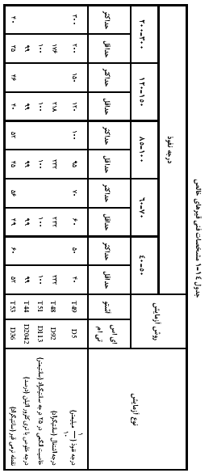
قيرها

Slide 34
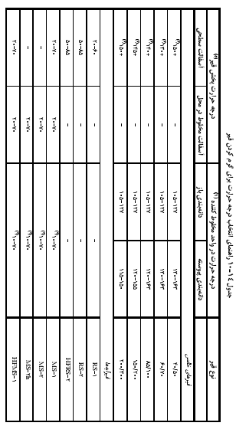
قيرها

Slide 35
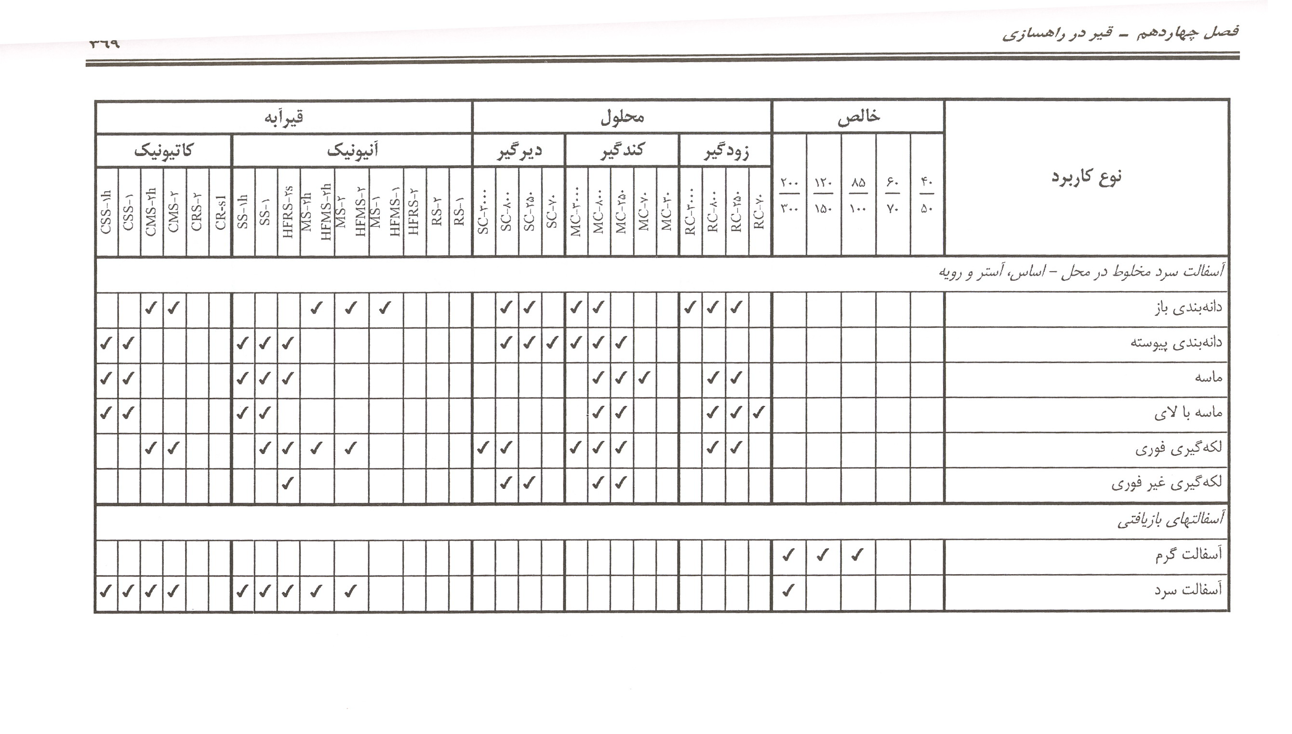
قيرها
موارد كاربرد قيرها

Slide 36
روش طرح اختلاط مارشال
مراحل اجراي طرح اختلاط مخلوط‌هاي آسفالتي به روش مارشال :
انتخاب مصالح سنگي و قير مناسب
تعيين دانه‌بندي منطبق بر مشخصات،
تعيين وزن مخصوص، استحكام، رواني و نسبت‌هاي حجمي ‌مخلوط آسفالتي و
انتخاب و تعيين درصد قير بهينه مي‌باشد.

Slide 37
روش طرح اختلاط مارشال
مراحل اجراي طرح اختلاط مخلوط‌هاي آسفالتي در آزمايشگاه:
تهيه نمونه مصالح سنگي و فيلر
آزمايش‌هاي بررسي مرغوبيت مصالح سنگي و فيلر
آزمايش‌هاي قير
تعيين دانه‌بندي و وزن مخصوص مصالح سنگي
تعيين نسبت‌هاي اختلاط مصالح سنگي
تهيه و ساخت نمونه‌هاي مخلوط آسفالتي با درصدهاي مختلف قير و تراكم آنها
تعيين وزن مخصوص حداكثر مخلوط آسفالتي متراكم نشده
تعيين وزن مخصوص حقيقي نمونه‌هاي مخلوط آسفالتي متراكم شده
تعيين مقدار رواني و استحكام نمونه‌هاي مخلوط آسفالتي متراكم شده
محاسبه و تعيين درصد جذب قير مصالح سنگي، درصد فضاي خالي مخلوط آسفالتي، درصد فضاي خالي مصالح سنگي(V.M.A)، درصد فضاي خالي مصالح سنگي پرشده با قير(VFA)
تعيين درصد قير بهينه

Slide 38
روش طرح اختلاط مارشال
تهيه و ساخت نمونه‌هاي مخلوط آسفالتي با درصدهاي مختلف قير و تراكم آنها:
چند سري از نمونه‌ها با درصدهاي مختلف قير ساخته و مورد آزمايش قرار مي‌گيرد
بهترين نمونه‌اي كه با مشخصات و معيارهاي طرح هماهنگي داشته باشد انتخاب مي شود.
حداقل سه نمونه براي هر درصد قير تهيه مي‌گردد
هر سري نمونه با افزايش 0.5% قير طوری تهيه مي‌شود كه دو سري نمونه مخلوط آسفالتي با درصد قير بيشتر و دو سري نمونه مخلوط آسفالتي با قير كمتر نسبت به مخلوط آسفالتي بهينه به دست آيد.
بنابراين براي تهيه طرح اختلاط مخلوط‌هاي آسفالتي به روش مارشال معمولاً 6 سري نمونه با درصدهاي مختلف قير كه جمعاً 18 سري مي‌باشد، تهيه مي‌شود.
روش ساخت و تهيه نمونه‌هاي مخلوط آسفالتي جهت طرح اختلاط آسفالت بر اساس روش استاندارد (ASTM-D1559) انجام مي‌گردد

Slide 39
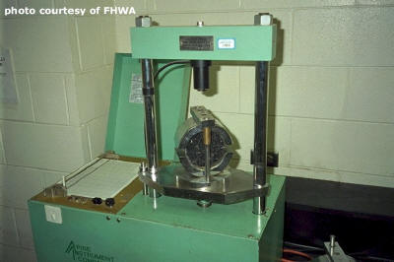
روش طرح اختلاط مارشال
دستگاه آزمايش مارشال

Slide 40
روش طرح اختلاط مارشال
كميت‌هاي حاصل از روش طرح اختلاط به روش مارشال:
در طرح اختلاط مخلوط‌هاي آسفالتي به روش مارشال در نهايت شش كميت تعيين مي‌گردد:
وزن واحد حجم مخلوط آسفالتي متراكم شده
استحكام مارشال مخلوط آسفالتي متراكم شده
رواني مخلوط آسفالتي متراكم شده
درصد فضاي خالي مخلوط آسفالتي متراكم شده
درصد فضاي خالي مصالح سنگي در مخلوط آسفالتي متراكم شده
درصد فضاي خالي مصالح سنگي پرشده با قير در مخلوط آسفالتي متراكم شده.
منحني تغييرات‌ اين كميت‌ها به طور جداگانه در درصدهاي مختلف قير ترسيم مي‌شود.

Slide 41
روش طرح اختلاط مارشال
منحنيهای حاصل از روش طرح اختلاط به روش مارشال:
از نتايج و تحليل ‌اين منحني‌ها درصد قير بهينه براي مخلوط آسفالتي به دست مي‌آيد. از ‌اين اشكال و منحني‌ها نتايج زير حاصل مي‌شود:
مقدار استحكام مارشال با افزايش درصد قير ابتدا افزايش، سپس كاهش مي‌يابد.
مقدار وزن واحد حجم مخلوط آسفالتي با افزايش درصد قير ابتدا افزايش سپس كاهش مي‌يابد.
مقدار رواني مخلوط آسفالتي همواره با افزايش درصد قير افزايش مي‌يابد.
درصد فضاي خالي مخلوط آسفالتي با افزايش درصد قير به طور پيوسته كاهش مي‌يابد.
درصد فضاي خالي مصالح سنگي با افزايش درصد قير معمولاً تا يك ميزان كاهش و سپس افزايش مي‌يابد.
درصد فضاي خالي مصالح سنگي پرشده با قير با افزايش درصد قير به طور پيوسته و يكنواخت افزايش مي‌يابد.

Slide 42
روش طرح اختلاط مارشال
تعيين مقدار قير بهينه در طرح اختلاط مخلوط‌هاي آسفالتي به روش مارشال:
مقدار قير بهينه جهت طرح اختلاط مخلوط آسفالتي با توجه به شش كميت به دست آمده تعيين مي‌شود:
ابتدا قير در حد متوسط بين 4 درصد فضاي خالي مخلوط آسفالتي، انتخاب مي‌گردد.
سپس كميت‌هاي ديگر در ‌اين درصد قير با معيارهاي طرح اختلاط مورد ارزيابي قرار مي‌گيرد.
چنانچه در ‌اين درصد قير همه معيارهاي مورد نظر با مشخصات مطابقت داشته باشد، ‌اين مقدار قير به عنوان قير اوليه طرح اختلاط انتخاب مي‌گردد
چنانچه اين معيارها تأمين نگردد، اصلاحاتي در طرح اختلاط انجام مي‌شود.
در نهايت طرح اختلاطي انتخاب مي‌گردد كه ضمن ‌اينكه اقتصادي است كليه معيارها و ويژگي‌هاي مورد نظر را نيز تأمين نمايد.

Slide 43
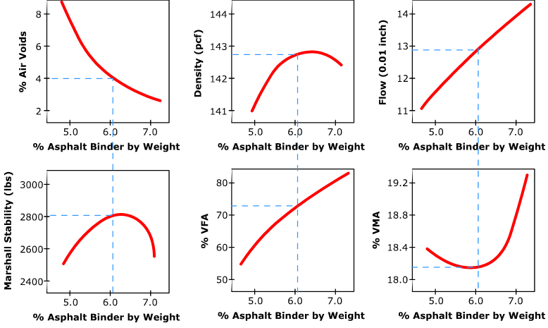
روش طرح اختلاط مارشال
نمونه محاسبه درصد قير بهينه در طرح اختلاط به روش مارشال

Slide 44
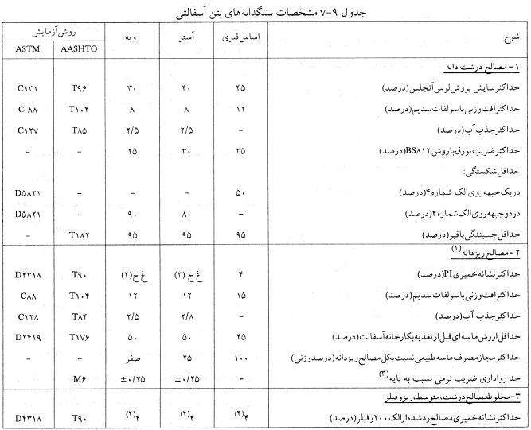
مخلوط آسفالتي

Slide 45
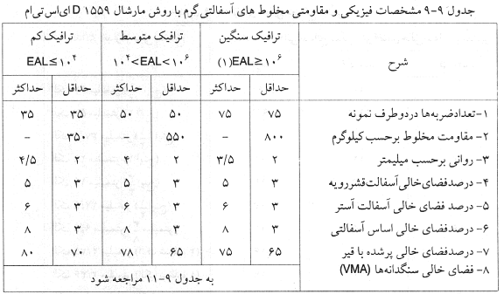
مخلوط آسفالتي

Slide 46
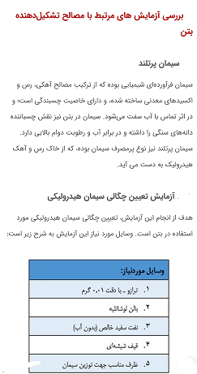

Slide 47
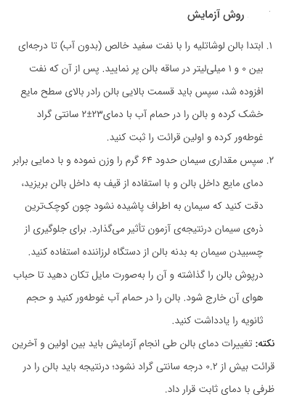

Slide 48
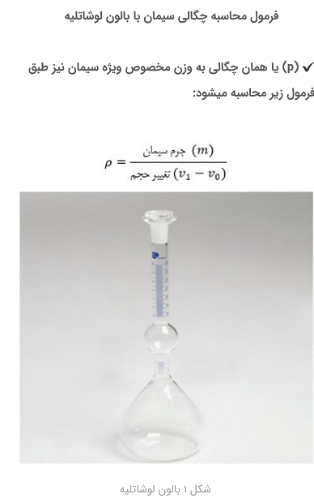

Slide 49
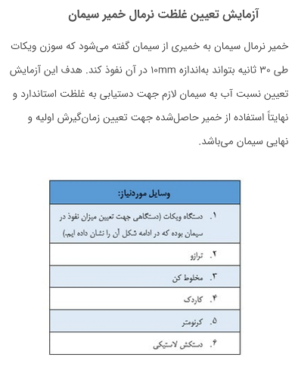

Slide 50
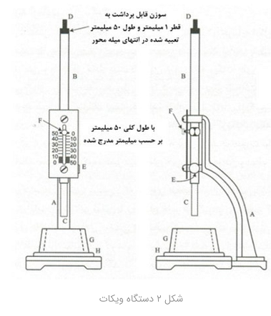

Slide 51
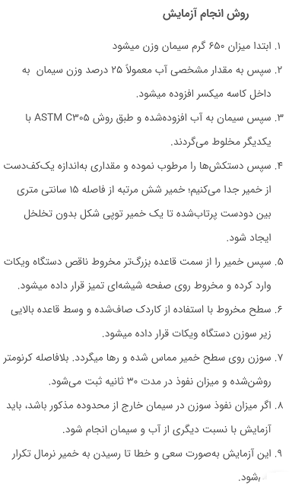

Slide 52
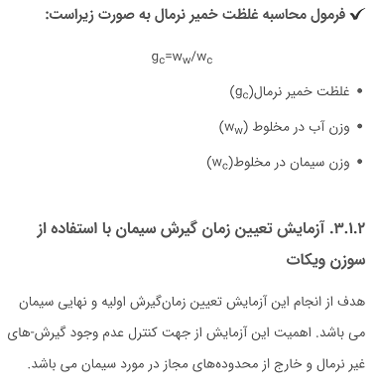

Slide 53
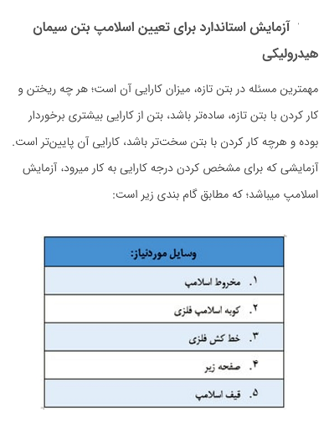

Slide 54
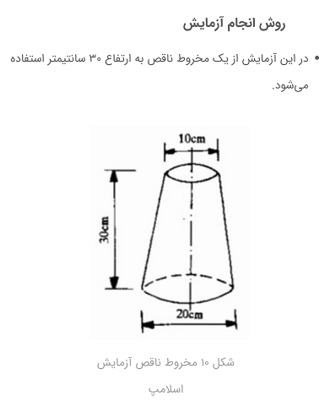

Slide 55
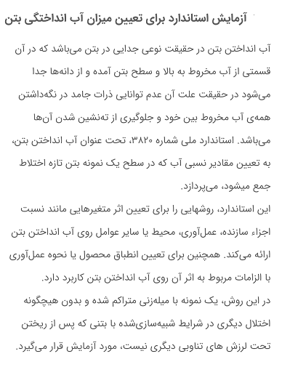

Slide 56
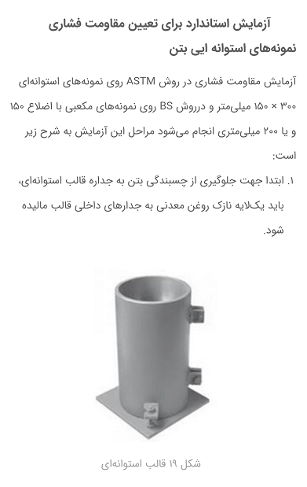

Slide 57
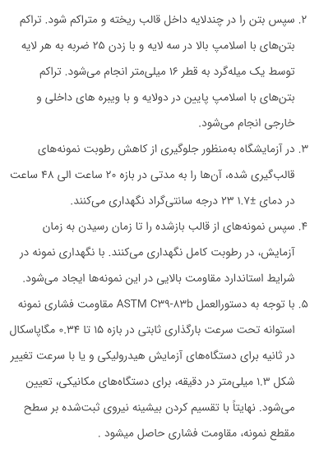

Slide 58
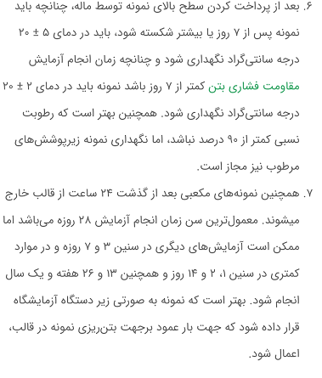

Slide 59
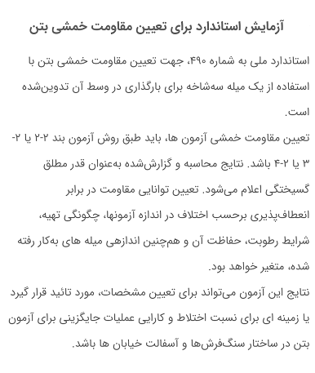

Slide 60
